Slide 1

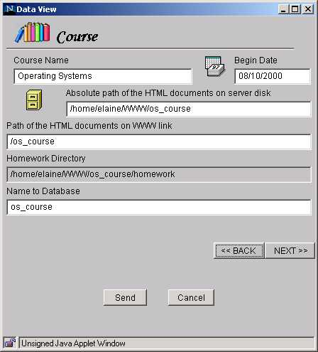
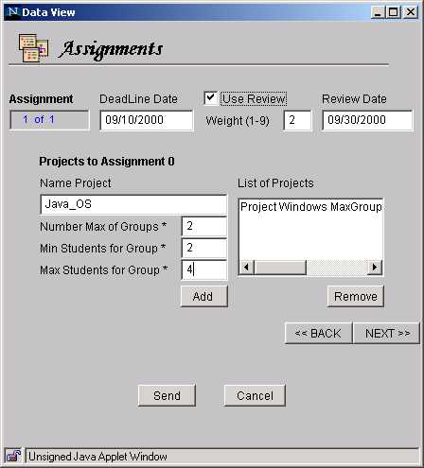
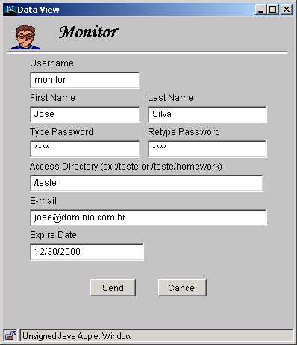
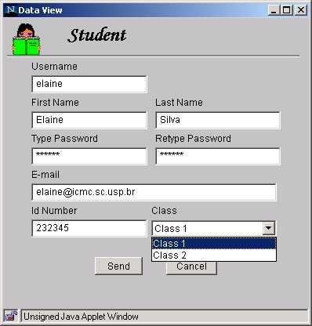
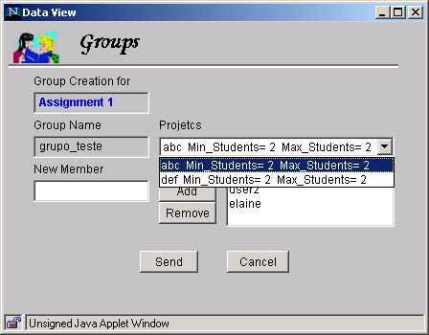
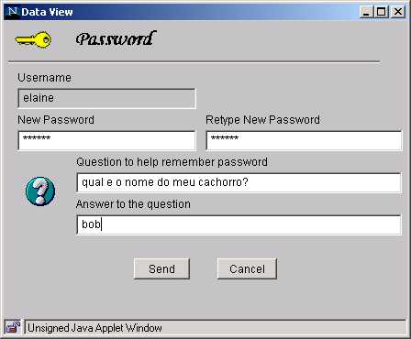
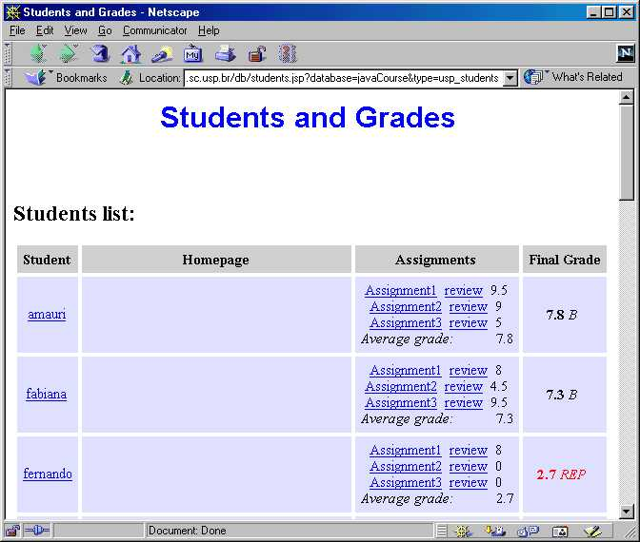
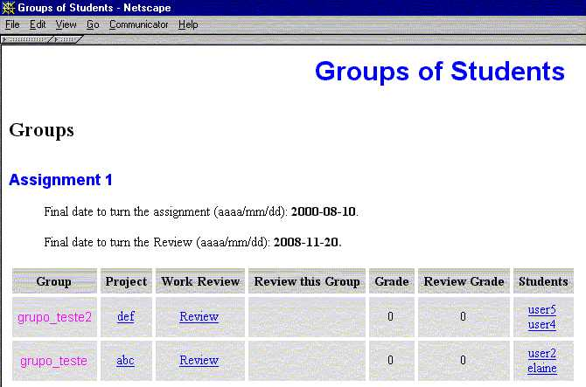
Ferramenta para Gerenciamento de Cursos via Internet
o
Elaine Quintino da Silva
Dilvan de Abreu Moreira
elaine@icmc.sc.usp.br
dilvan@computer.org
Instituto de Ciências Matemáticas e de Computação - ICMC
Universidade de São Paulo - USP
WebCM
Web Course Manager
O uso dos computadores pessoais e das tecnologias de comunicação em ambientes educacionais tem contribuído para a criação de novos Programas de Ensino a Distância apoiados basicamente pelos serviços da Internet. De modo geral, estes programas envolvem o desenvolvimento de cursos, usando o ambiente WWW, que passam por duas etapas básicas de formação: a autoria/apresentação do material didático e o gerenciamento do curso.
A etapa de autoria/apresentação focaliza basicamente a produção e a disponibilização dos materiais didáticos ao aluno (Figura 1).
A etapa de gerenciamento envolve a gerência do material didático, visando o controle deste; e a gerência das atividades didáticas, que possibilita a coleta, o controle e a disseminação da informação produzida pelas entidades envolvidas no curso (professores, alunos e monitores) durante o seu desenvolvimento.
Autoria
Apresentação
Hiperdocumentos
Disponibiliza
Produz
Servidor
(HTTP)
Busca
hiperdocumento
Autor
Browser
Apresenta
Hiperdocumento
Aluno
Gerencia
Autoria/Gerenciamento
Apresentação/Interação
Material Didático do Curso
Produz
Hiperdocumentos
Material Didático do Curso
Figura 1 - Esquema básico de autoria/apresentação de material didático no ambiente WWW
Autor
Gerencia
Apresenta
Hiperdocumento
O objetivo deste trabalho é criar uma ferramenta, o WebCoM (Web Course Manager), para facilitar a definição das atividades didáticas e a criação de ambientes devidamente configurados para a realização de um curso via Internet. O WebCoM fornece aos alunos ferramentas de interação com estes ambientes.
O WebCoM é implementado na linguagem Java, utilizando-se recursos como applets, servlets, JSP (Java Server Pages) e outros; e baseiam se no conceito de agentes de software móveis (Mobile Software Agents) como agentes assistentes.
Browser
Disponibiliza
Servidor
(HTTP)
Busca
hiperdocumento
Browser
Aluno
Gerencia propriedades
do curso
Realiza Atividades
do Curso
Ferramenta de Gerência
comunica
Agentes
comunica
Ferramenta de Interação
gerencia
Dados de gerenciamento do curso
Figura 2 - Esquema básico de gerenciamento de atividades sugerido pelas ferramentas propostas
O WebCoM é baseado em três tipos de atividades didáticas: assignments, reports e tests. A atividade de gerenciamento começa com a criação do ambiente do curso onde são especificados os dados do curso (tais como nome, data de início, diretório base), as atividades que se deseja gerenciar e os conceitos utilizados nas notas do aluno (Figura 3).
Após a criação do ambiente e das turmas do curso, os alunos podem então se cadastrar como candidatos, ou serem inseridos no ambiente pelo próprio professor (administrador ou monitor).
Figura 3 - Interfaces para a criação do ambiente de gerenciamento
O professor tem à sua disposição ferramentas para gerenciar os candidatos, alunos, monitores, turmas, e todas as atividades didáticas (Figura 4).
Figura 4 - Interfaces para inserção de monitor e estudante no curso
Os alunos, após teren sidos aceitos ou inseridos no curso, podem então utilizar as ferramentas de interação para alterar seus dados pessoais, criar grupos de trabalho, alterar e lembrar senhas, transferir arquivos, visualizar notas, acessar os trabalhos feitos por outros estudantes e visualizar o calendário de atividades (Figuras 5, 6 e 7). As ferramentas são compatíveis aos serviços de e-mail e várias tarefas de gerenciamento implicam no envio de e-mails às entidades gerenciadas.
Figura 5 - Interface para formação
de grupos de alunos do curso
O uso do WebCoM é indicado para o ensino a distância por utilizar a Internet como base de operação, o que não as impedem de serem também aplicadas em ambientes de ensino presenciais.
A realização de um curso envolve uma grande quantidade de informação, cuja manipulação e divulgação para o público são tarefas complicadas que demandam muita mão de obra.
Figura 6 - Interface para alteração de senhas
Utilizando-se o WebCoM é possível a manipulação eficiente da informação, permitindo que pequenos grupos de pessoas gerenciem grandes turmas de alunos.
Figura 7 - Interfaces para visualização de notas e de trabalhos
http://AgentsResearch.com

